Slide 1
Sample web pages

Slide 2


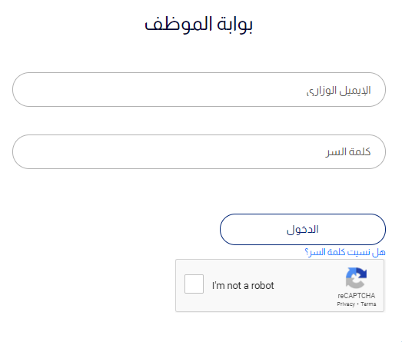
نظام تتبع القضايا
الدخول للنظام

Slide 3

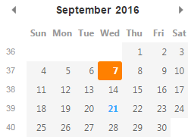
بيانات القضية
2020/12/15
تاريخ فتح الملف
2021011235
الرقم الآلي للقضية
3
الرقم التسلسلي
مدعى عليه
مدعي
صفة الوزارة
وصف الدعوى
214875
رقم القضية في الجهة
محاكم الدرجة الأولى - الكلية
الجهة
0.000 د.ك.
المبلغ المتنازع عليه
محاكم الدرجة الأولى - الكلية
مكان وجود الملف
53
رقم الدائرة
تجارية
نوع القضية
علي أحمد محمد خالد يوسف
الخصم
الخروج من النظام
بيانات الخصم
آخر مستجدات القضية

Slide 4

آخر مستجدات القضية
2021011235
الرقم الآلي للقضية
م | تاريخ الجلسة | رقم الدائرة | قرار جلسة المحكمة | التفاصيل | تاريخ الجلسة القادمة
1 | 2021/01/05 | 30 | للرد من المدعي عليه |  | 2021/03/15
2 | 2021/03/15 | 12 | حكم قطعي
3 | 2021/04/05 | 25 | قبول الاستئناف |  | 2021/06/12
4 | 2021/06/12 | 23 | طلب ضم ملف |  | 2021/08/07
5 | 2021/08/07 | 15 | أجل للاطلاع |  | 2021/09/07
6
7
8
9
الخروج من النظام
بيانات الخصم
بيانات القضية

Slide 5
بيانات الخصم
إسم الخصم
أنثى
الجنس
251204567890
الكويت
ذكر
الرقم المدني للخصم
الجنسية
1951/12/04
تاريخ الميلاد
جامعي
الحالة التعليمية
متزوج
الحالة الاجتماعية
الوظيفة
عنوان السكن
شارع سلطان الكليب
الشارع
3
القطعة
العديلية
المنطقة
12345678
رقم الهاتف
98765432
رقم النقال
978
المنزل/القسيمة
الجادة
جهة العمل
الخروج من النظام
آخر مستجدات القضية
بيانات القضية

Slide 6
البحث والتقارير
أنثى
ذكر
الجنس
مدعى عليه
مدعي
صفة الوزارة
3
الرقم التسلسلي
2020/12/15
إلى
2020/12/15
التاريخ من
الرقم المدني للخصم
إسم الخصم
الكويت
الجنسية
جهة العمل
منطقة السكن
5000.000 د.ك.
المبلغ المتنازع عليه أقل من
1000.000 د.ك.
المبلغ المتنازع عليه أكبر من
محاكم الدرجة الأولى - الكلية
الجهة
214875
رقم القضية في الجهة
بحث
الخروج من النظام
آخر مستجدات القضية
بيانات القضية

Slide 7
صفحة 1 من 2
نتيجة البحث
م | صفة الوزارة | إسم الخصم | الجنسية | المبلغ المتنازع عليه | الجهة | قرار جلسة المحكمة | نوع القضية
1 | مدعي | أحمد محمد علي | الكويت | 4500 | محاكم الدرجة الأولى - الكلية | للرد من المدعي عليه | تجاري
2 | مدعى عليه | خالد عبدلله يوسف | الكويت | 3800 | محاكم الدرجة الأولى - الكلية | حكم قطعي | تجاري
3 | مدعي | حمد زيد حسن | الكويت | 1250 | محاكم الدرجة الأولى - الكلية | قبول التمييز | إداري
4 | مدعي | عبدالعزيز حامد سيف | الكويت | 2750 | محاكم الدرجة الأولى - الكلية | رفض الدعوى | تجاري
5 | مدعى عليه | هدى فتحي عوض | الكويت | 3115 | محاكم الدرجة الأولى - الكلية | قرار بشطب الدعوى | أحوال شخصية
الصفحة التالية
طباعة التقرير
الخروج من النظام
بيانات الخصم
بيانات القضية

